Slide 1
הפעלות לילדים עפ"י מטרות
לאימון ושיפור תפקודי מוח , וויסות חושי,
מיומנויות חברתיות ומיומנויות קוגניטיביות
כתבה וערכה : יסמין עמראן

Slide 2

החוש הטקטילי
החוש הטקטילי הוא חוש המגע על פני העור
ילדים שיש להם יתר רגישות טקטילית נמנעים ממגע – במירקמים שונים כגון צבעים, דבק, חול , קרם בדים ועוד. זה יוצר המנעות מחומרי יצירה וכתוצאה מכך עלול לפגוע בהתפתחות שנתרמת מהתנסות ביצירה בחומרים.
מאחר והסבילות שלהם למגע היא קטנה ביותר הם יתרחקו מילדים כתוצאה מפחד מהחיכוך של ילדים בעורם שיכולה לקרות בקרבת ילדים אחרים . זה יכול לגרום להתנהגות חברתית לקויה שתתבטא בהימנעות גדולה מאוד אן בתוקפנות הגנתית.
לטיפול בתחושה הטקילית והרגעת הרגישות יש השלכות שהולכות ומתעצמות על התפתחות הילד ותפקודו בכלל ובתחום החברתי בפרט.

Slide 3
דוגמאות לעבודה טקטילית
לימוד מספרים ואותיות – אותיות ומספרי תחושה
מסג טקטילי
אמבטיית תחושה
משחק זיכרון תחושתי
נחש מי אני – שליפת צעצועי בד מקערת תחושה

Slide 4
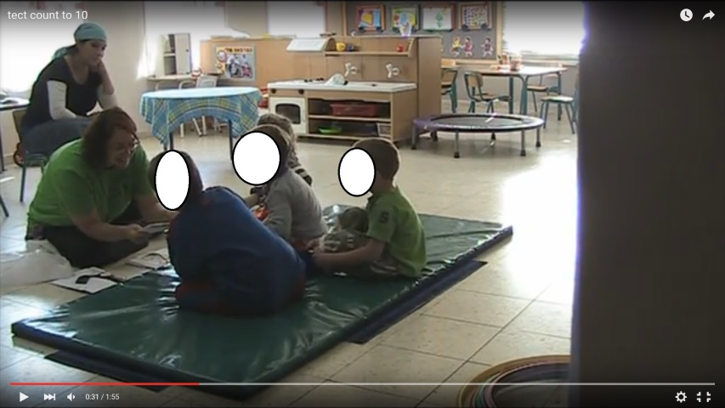
מספרים ואותיות תחושתיים
מטרה: לימוד זיהוי וכתיבה של מספרים ואותיות תוך התנסות בתחושות מירקמים שונים.
הילדים מעבירים אצבע על מספרים\אותיות העשויים ממרקמים שונים.
חזור

Slide 5
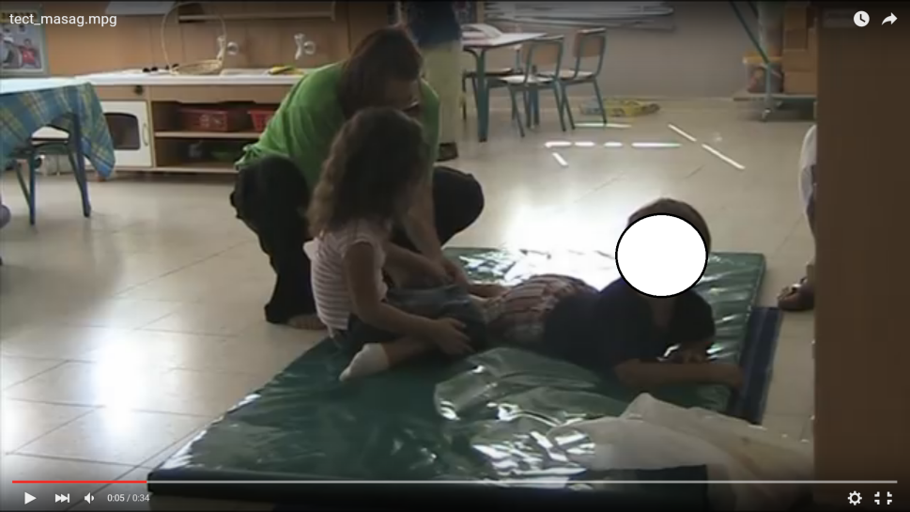
מסג טקטילי
מטרה: התנסות בתחושה טקטילית. למידת התייחסות לתחושות האחר.
מסג עם קרם ללא ריח ושנספג מהר אחד לשני, תוך שימת לב למה נעים למקבל המסג.
חזור

Slide 6
אבמטית תחושה
מטרה: התנסות בתחושה טקטילית.
הילד יושב בתוך קופסה של כתר (מספיק גדולה לישיבה) , כשהוא יחף וכמה שיותר חשוף.
הקופסה מלאה בשיירים של שקיות סופר.
אפשר להחביא "הפתעות" בתוך הקופסה ולתת לילד הוראות מה להוציא (למשל קוביות לפי צורה\צבע וכו).
חזור

Slide 7
משחק זיכרון תחושתי
מטרה: התנסות בתחושה טקטילית.
ממליאים שתי ציפיות של כריות בבדים במרקמים שונים.
הילד צריך לשלוף משתי הציפיות בד מאותו מירקם.
עדיף בשניים הורה-ילד.
חזור

